Slide 1
ระบบบันทึกและจัดการข้อมูลผู้ใช้เครือข่าย Network Users Logging and Management System
โดย
นายจักรภูมิ มณีรัตน์
รหัสนักศึกษา 5410110069
อาจารย์ที่ปรึกษาโครงงาน
อาจารย์ที่ปรึกษา อาจารย์ธัชชัย เอ้งฉ้วน

Slide 2
หัวข้อที่จะพูดในวันนี้
ภาพรวม
สิ่งที่ได้ดำเดินการไปแล้ว
สิ่งที่จะทำต่อไป
สรุป

Slide 3
ภาพรวม
ที่มาและความสำคัญ
ความรู้และเครื่องมือที่จะใช้
แนวคิด

Slide 4

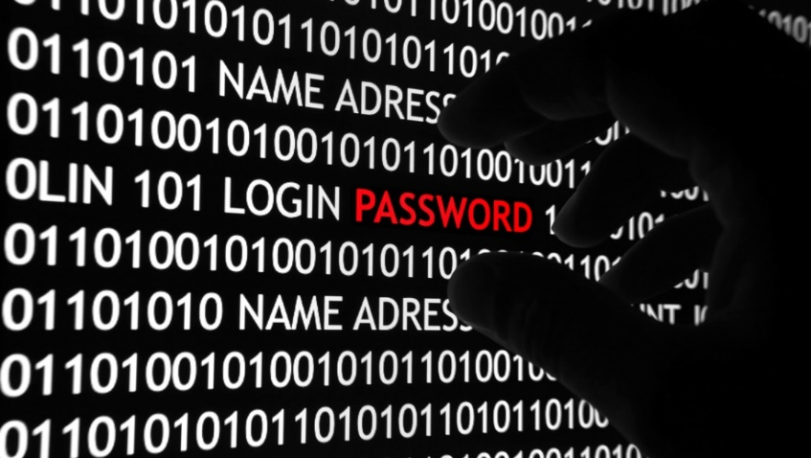

ความสำคัญและที่มาของโครงงาน
Notes:
ปัจจุบันการใช้งานและเข้าถึงอินเทอร์เน็ตสามารถกระทำได้อย่างอิสระและเสรีมากขึ้น โดย ผู้ใช้อินเตอร์เน็ตในปัจจุบันนั้นมีทุกเพศ ทุกวัย และมีหลายหลายอุปกรณ์ สามารถเข้าถึงได้จากทุกที่ จึงมีโอกาสเกิดการกระทำทางอินเทอร์เน็ตที่สร้างความเดือดร้อนให้ผู้อื่นได้ทุกเมื่อไม่ว่าเจตนาหรือไม่ก็ตาม ดังนั้น จึงมีการออกกฎหมาย พรบ. ว่าด้วยการกระทำผิดเกี่ยวกับคอมพิวเตอร์ พ.ศ. 2550 ขึ้น โดย ผู้ให้บริการ ต้องเก็บรักษาข้อมูลจราจรทางคอมพิวเตอร์ ไว้ไม่น้อยกว่า 90 วัน นับแต่วันที่ข้อมูลนั้นเข้าสู่ระบบคอมพิวเตอร์

Slide 5




ความสำคัญและที่มาของโครงงาน
ระบบและเครื่องมือในส่วนของการระบุตัวตนในปัจจุบันส่วนใหญ่รองรับการทำงานในระบบ IPv4 แต่ยังไม่รองรับระบบ IPv6
IPV4
IPV6
Notes:
ซึ่งระบบและเครื่องมือในส่วนของการระบุตัวตนในปัจจุบันบางส่วนได้รับการ update ระบบให้รองรับแล้ว แต่ส่วนใหญ่ยังรองรับการทำงานในระบบ internet protocol version4 แต่ยังไม่รองรับระบบ internet protocol version6 ซึ่งซอฟต์แวร์ด้านนี้มักมีราคาค่าลิขสิทธ์สูง และหลังจาก update ระบบแล้วอาจะต้องมีกรตั้งค่าต่างๆ อีกหลายส่วนเพื่อให้ทำงานได้สมบูรณ์มากขึ้น

Slide 6
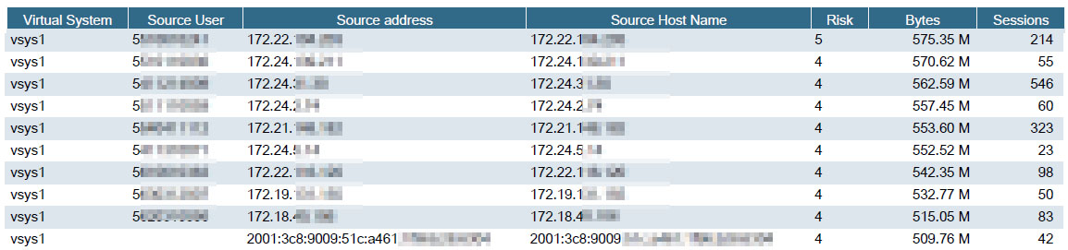
ความสำคัญและที่มาของโครงงาน
ภาพแสดงข้อมูลบางส่วนจากรางานสถิติการใช้งาน ของ firewall ของมหาวิทยาลัยสงขลานครินทร์ ในส่วนของ Risky Users ประจำวันที่ 26 กันยายน พ.ศ.2557
Notes:
ซึ่งระบบและเครื่องมือในส่วนของการระบุตัวตนในปัจจุบันส่วนใหญ่รองรับการทำงานในระบบ internet protocol version4 แต่ยังไม่รองรับระบบ internet protocol version6 เนื่องจากมี protocol ที่เกี่ยวข้องเปลี่ยนไป เช่น Neighbor Discovery Protocol ใน IPv6 เข้ามาทำงานแทน Address Resolution Protocol ใน IPv4 เป็น

Slide 7
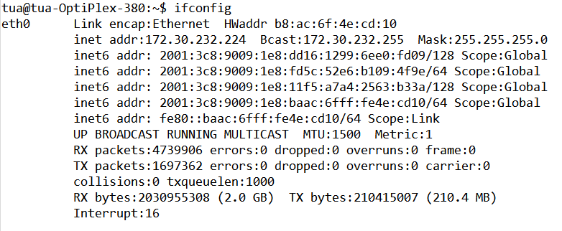
ความสำคัญและที่มาของโครงงาน
ภาพแสดง หมายเลข IP Address ที่เครื่องตัวอย่างได้รับ
Notes:
นอกจากนั้นอุปกรณ์หนึ่งชิ้นสามารถมี IP Address ได้มากกว่าหนึ่งหมายเลข และยังมีส่วนที่เป็น temporary address เป็น IP Address ชั่วคราวซึ่งสามารถเกิดขึ้น และเปลี่ยนแปลงได้หลังจากการยืนยันตัวตนแล้ว ทำให้ไม่สามารถระบุได้ว่าผู้ใช้หมายเลขนั้นคือบุคคลใด เพราะหากเกิดมีการเปลี่ยนแปลงในส่วน temporary address ขึ้นการกระทำใดๆจากหมายเลขดังกล่าวจะไม่สามารถตรวจสอบได้ว่ามาจากผู้ใช้บุคคลใด

Slide 8
ความรู้และเครื่องมือที่จะใช้
ARP
IPv6
ND
SNMP
Layer3 switch
Apache
PHP
MySQL
Perl
RADIUS

Slide 9
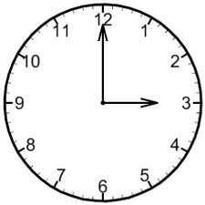

แนวคิด
IPv4
IPv6 - 1
IPv6 - 2
IPv6 - 3
ภาพหลักการของโครงงาน
Notes:
ดังนั้นจากสมมติฐานว่า “ในช่วงเวลาเดียวกันอุปกรณ์ที่มี IP Address ซึ่งมาจาก Physical Address เดียวกัน ย่อมเป็นอุปกรณ์เดียวกัน และย่อมเป็น ผู้ใช้คนเดียวกัน”

Slide 10
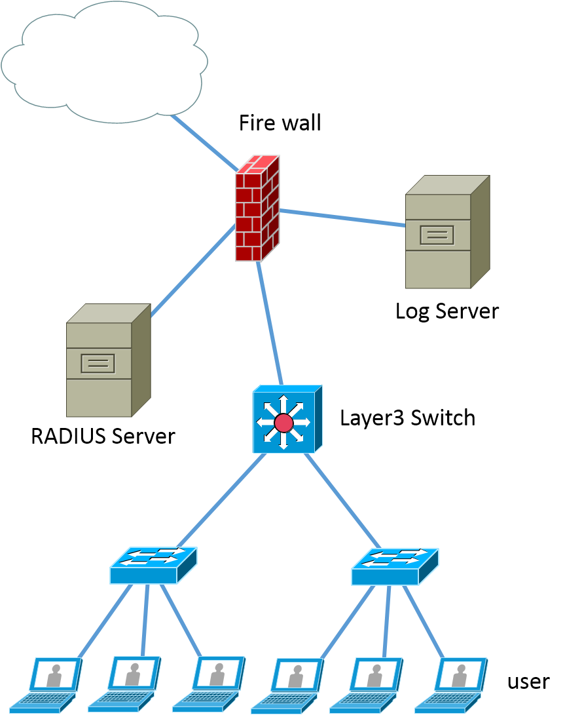
แนวคิด
internet
Layer3 switch
ARP table
ND table
ภาพ ระบบเครือข่าย

Slide 11
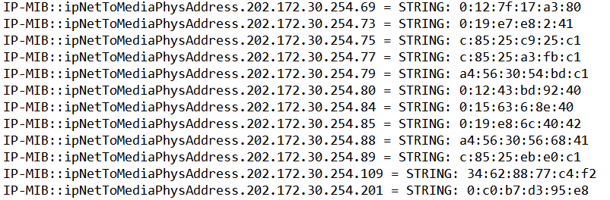
แนวคิด
Layer3 switch
Mac Address
ARP table (IPv4)
IPv4
ภาพ ผลลัพธ์จากการใช้คำสั่งใน SNMP เพื่อเรียกข้อมูลจาก ARP table
ของอุปกรณ์ Layer3 Switch

Slide 12
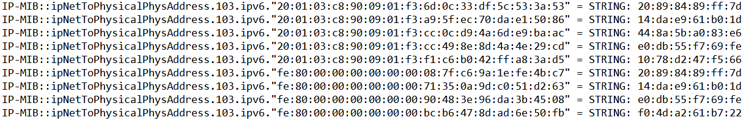
แนวคิด
Layer3 switch
ND table (IPv6)
Mac Address
IPv6
ภาพตัวอย่างผลลัพธ์จากการใช้คำสั่งใน SNMP เพื่อเรียกข้อมูลจาก ND table
ของอุปกรณ์ Layer3 Switch

Slide 13
แนวคิด
internet
RADIUS Server
Log การลงชื่อเข้าใช้
ภาพ ระบบเครือข่าย

Slide 14
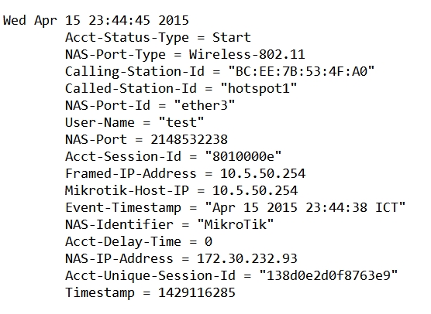
แนวคิด
RADIUS Server
Log การลงชื่อเข้าใช้
Mac
User
เวลาอ้างอิง
ภาพตัวอย่าง Log ไฟลล์ของ RADIUS Server

Slide 15
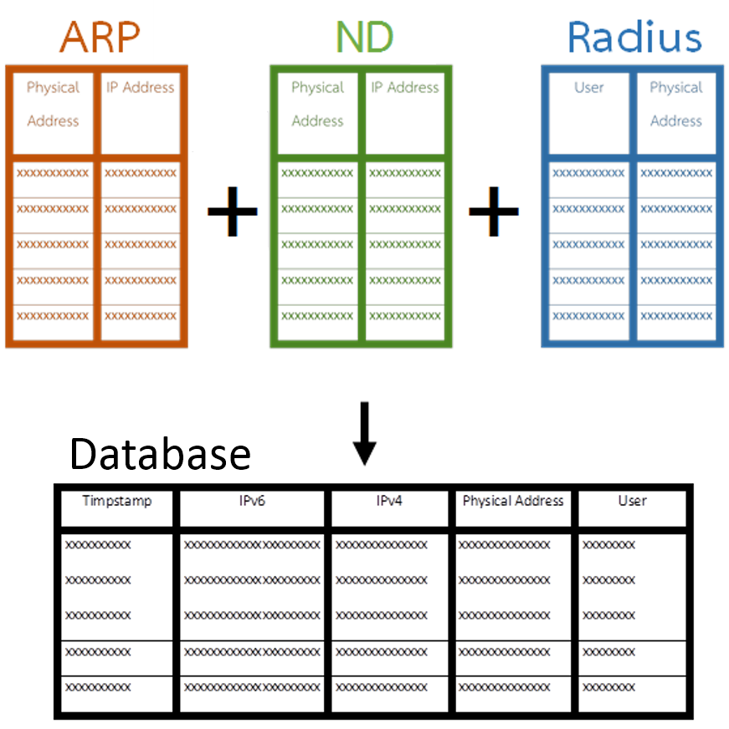
แนวทางการทำงาน

Slide 16
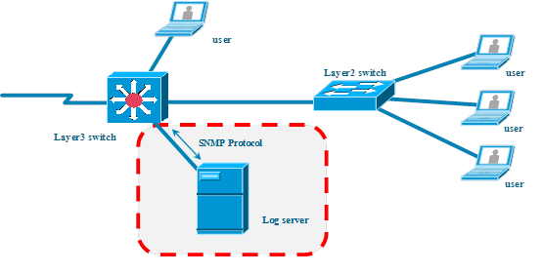
แนวคิด
RADIUS Server
ภาพรวมระบบที่ได้ออกแบบ
Notes:
”

Slide 17
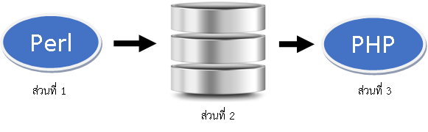
แนวคิด
ส่วนที่ 1
ใช้ภาษา PERL
ส่วนที่ 2
ใช้ mySQL
Script ในการดึงข้อมูล
รวบรวมและจัดเรียงข้อมูล
เว็บสำหรับเรียกดูข้อมูล
ส่วนที่ 3
ใช้ภาษา PHP,HTML
Database
ส่วนประกอบหลักของโครงงาน

Slide 18
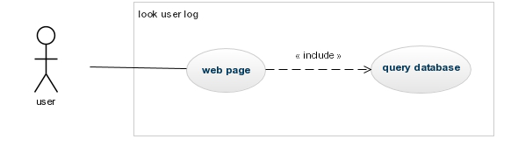
แนวคิด
ภาพ usecase diagram ของผู้ใช้ทั่วไป

Slide 19
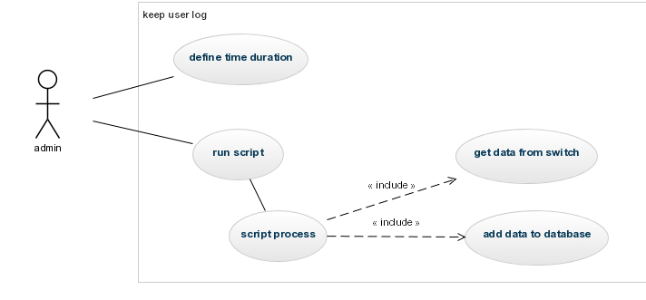
แนวคิด
ภาพ usecase diagram ของผู้ดูแลระบบ

Slide 20
สิ่งที่ได้ดำเดินการไปแล้ว

Slide 21

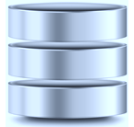

สิ่งที่ได้ดำเดินการไปแล้ว
PERL
mySQL
Script ในการดึงข้อมูล
รวบรวมและจัดเรียงข้อมูล
เว็บสำหรับเรียกดูข้อมูล
PHP
Database
ส่วนประกอบหลักของโครงงาน

Slide 22
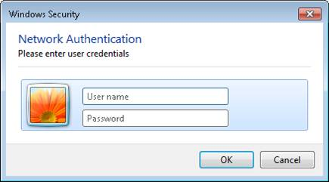
RADIUS Server
สิ่งที่ได้ดำเดินการไปแล้ว
ภาพตัวอย่างหน้า Login โดยใช้ RADIUS Server

Slide 23
RADIUS Server
สิ่งที่ได้ดำเดินการไปแล้ว
Log การลงชื่อเข้าใช้
Mac
User
เวลาอ้างอิง
ภาพตัวอย่าง Log ไฟลล์ของ RADIUS Server

Slide 24
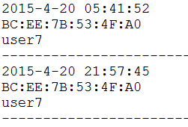
สิ่งที่ได้ดำเดินการไปแล้ว
IPv6
Mac
ตัวอย่างผลลัพธ์จากการทดลอง
user

Slide 25
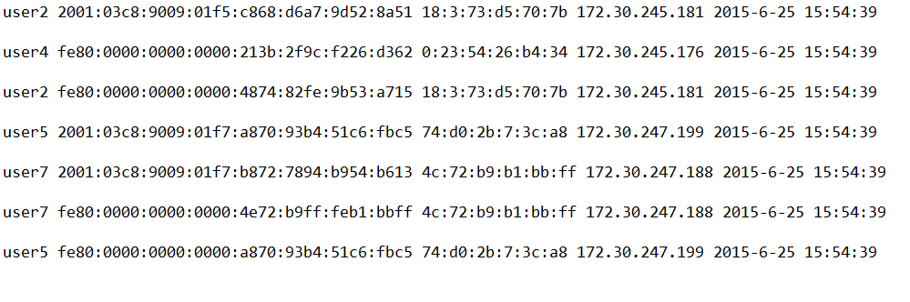
สิ่งที่ได้ดำเดินการไปแล้ว
IPv6
Mac
IPv4
user
ตัวอย่างผลลัพธ์จากการทดลอง
เวลาอ้างอิง

Slide 26
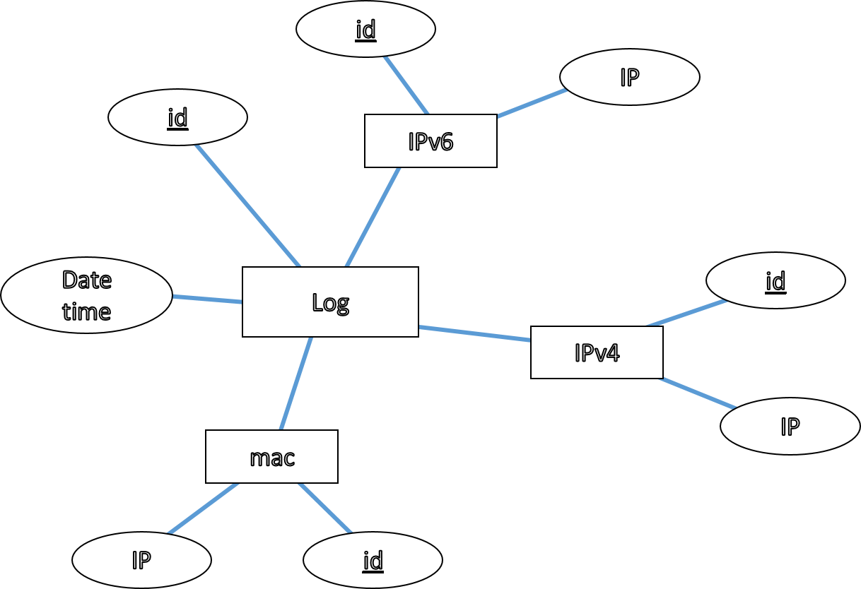
Database
สิ่งที่ได้ดำเดินการไปแล้ว
ภาพ ER diagram ของฐานข้อมูล

Slide 27
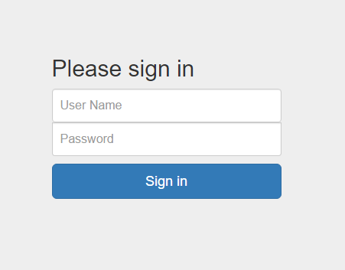
สิ่งที่ได้ดำเดินการไปแล้ว
ตัวอย่างผลลัพธ์จากโครงงาน

Slide 28
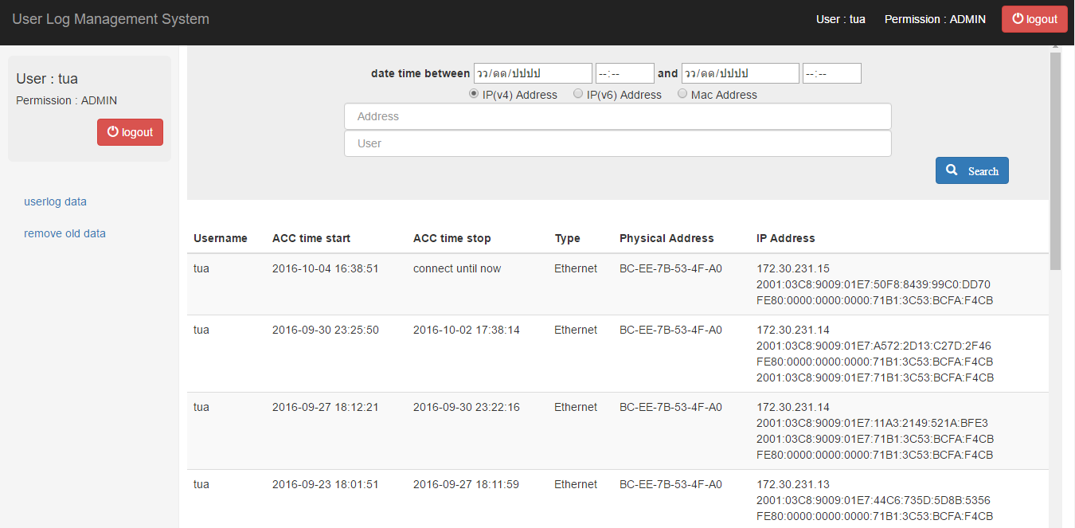
สิ่งที่ได้ดำเดินการไปแล้ว
ตัวอย่างผลลัพธ์จากโครงงาน

Slide 29
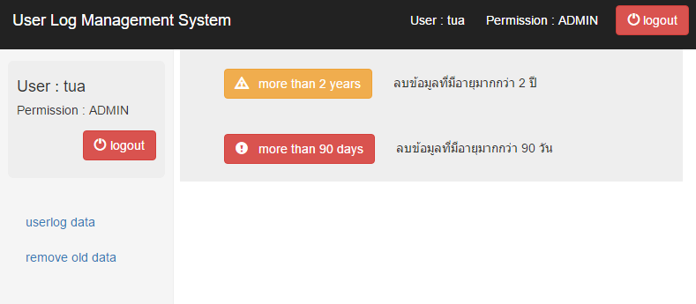
สิ่งที่ได้ดำเดินการไปแล้ว
ตัวอย่างผลลัพธ์จากโครงงาน

Slide 30
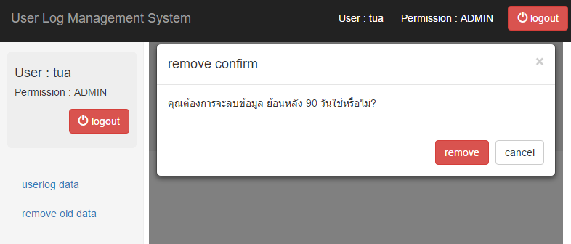
สิ่งที่ได้ดำเดินการไปแล้ว
ตัวอย่างผลลัพธ์จากโครงงาน

Slide 31
สิ่งที่จะทำต่อไป

Slide 32
สิ่งที่จะทำต่อไป
ปรับปรุงเว็บแอปพลิเคชั่นในการเรียกข้อมูลไปแสดงผล โดยเว็บแอปพลิเคชั่นสามารถแสดงข้อมูล

Slide 33
สรุป

Slide 34
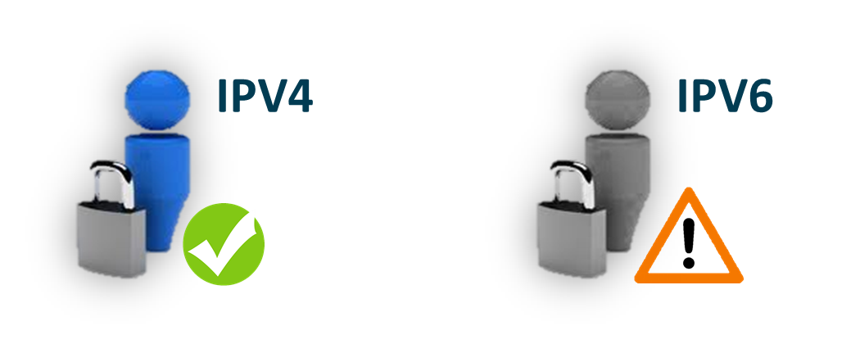
สรุป
ที่มาและความสำคัญ

Slide 35
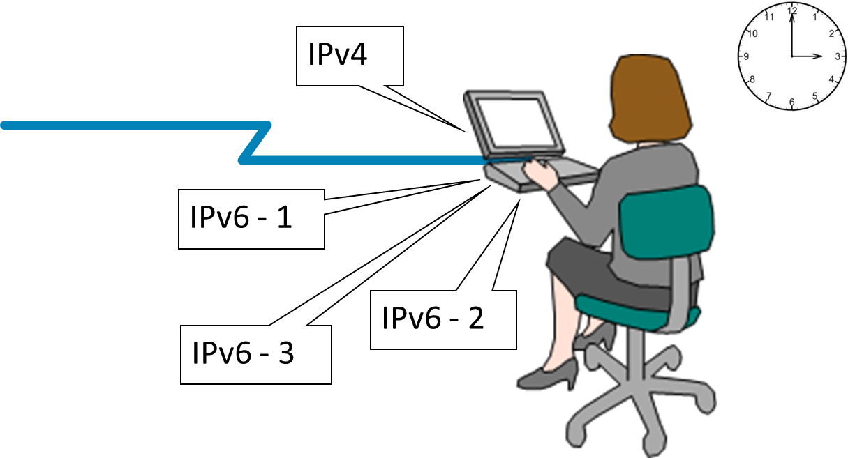
สรุป
แนวคิดของโครงงาน

Slide 36
สรุป
ข้อมูลจาก อุปกรณ์สวิต
แนวทางการทำงาน

Slide 37
สรุป
Layer3 switch
- ND
SNMP Protocol
- ARP
RADIUS Server
Log server
- Apache
- MySQL
- PHP
- perl
Log การ login
แนวทางการทำงาน

Slide 38
สรุป
PERL
mySQL
Script ในการดึงข้อมูล
รวบรวมและจัดเรียงข้อมูล
เว็บสำหรับเรียกดูข้อมูล
PHP
Database
ส่วนประกอบหลักของโครงงาน

Slide 39
คำถามและข้อเสนอแนะ

Slide 40
ขอบคุณครับ

Slide 42
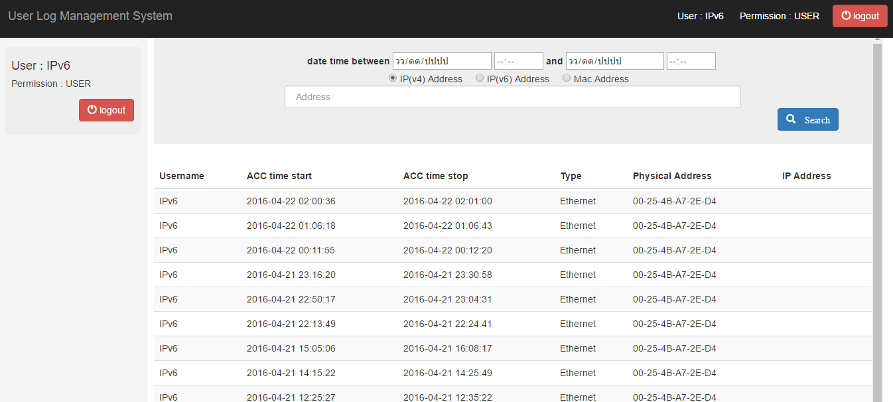
สิ่งที่ได้ดำเดินการไปแล้ว
ตัวอย่างผลลัพธ์จากโครงงาน

